Slide 1
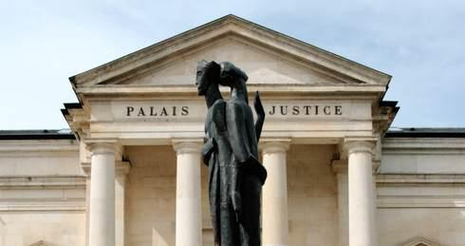



Au cours d’une audience au tribunal
Série sur les blagues :
Vous ne lui demandez pas

Slide 2
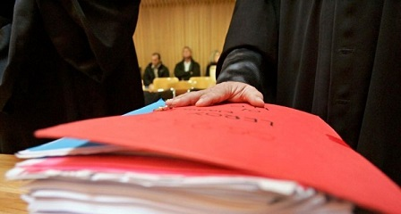

Un procès se déroule dans la ville de Bordeaux , un avocat de la défense appelle son 1er témoin à la barre : une vieille grand-mère.
Il s'approche d'elle et lui demande :
« Mme Jeanne, me connaissez-vous ? »

Slide 3
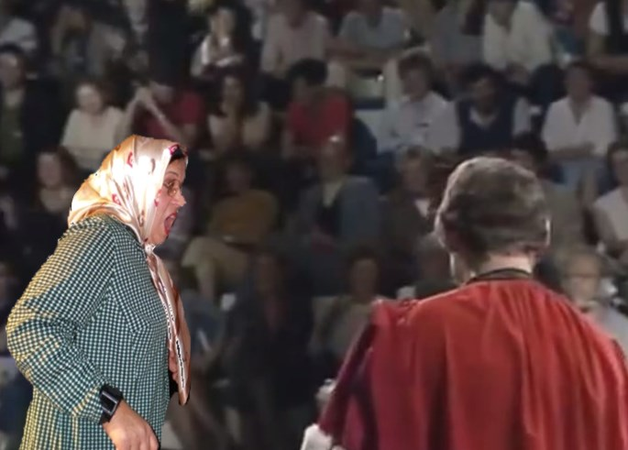
« Oh ! Oui que je te connais depuis ton enfance Pierrot , et sincèrement tu me déçois beaucoup ! Tu es un grand menteur, tu trompe ta femme, tu manipules les gens et tu es médisant et calomniateur. Au lit, tu penses être un étalon , alors que tout le monde sait que tu es un mauvais coup. Tu es un trouillard et tu ne vois pas plus loin que le bout de ton nez. Oh! Oui je te connais ! Maître …»

Slide 4
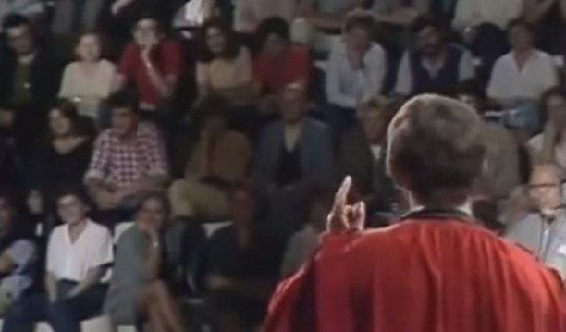
L' avocat surpris, ne sachant que faire, pointe l'autre avocat du doigt.
« Mme Jeanne, connaissez-vous l'avocat de la partie adverse ? »

Slide 5
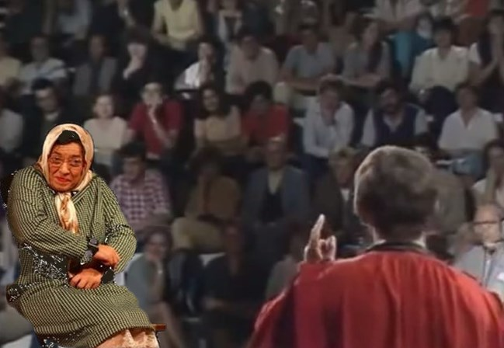
« Oh!! Que oui!!! que je le connais ! Je connais bien jean-jean ,depuis qu'il est tout jeune. Il n’a pas changé ,Il est paresseux, obèse ,alcoolique. Il est l'un des pires avocats de tout le département. Non seulement il a trompé sa femme avec trois femmes différentes, mais l'une d'entre elles est ton épouse. Oh! Oui je le connais ! »

Slide 6
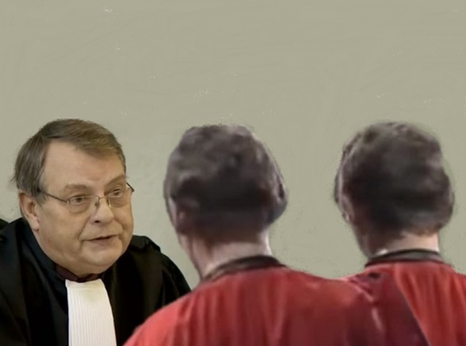
L' avocat de la défense est au bord de l'apoplexie .Avant qu’il est pris la parole …
Le juge demande aux deux avocats d'approcher et, d'une voix très calme leur dit :
« Si l'un de vous demande à cette dame si elle me connaît, je vous envoie tous les deux en prison pour outrage à la Cour ,c’est bien compris ??»

Slide 7


 | http://angelmessager.vip-blog.com
VU SUR
http://angelmessager.vip-blog.com

